Slide 1
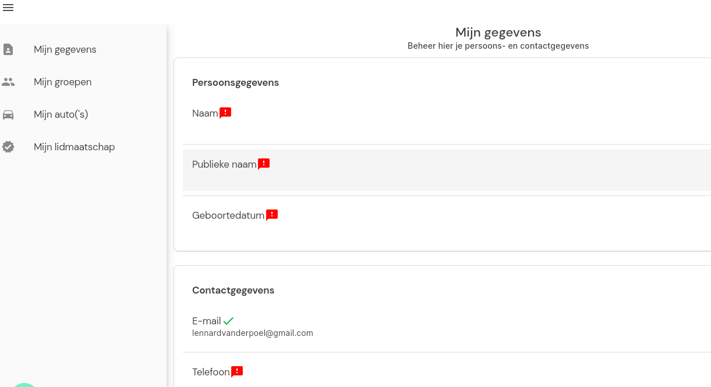
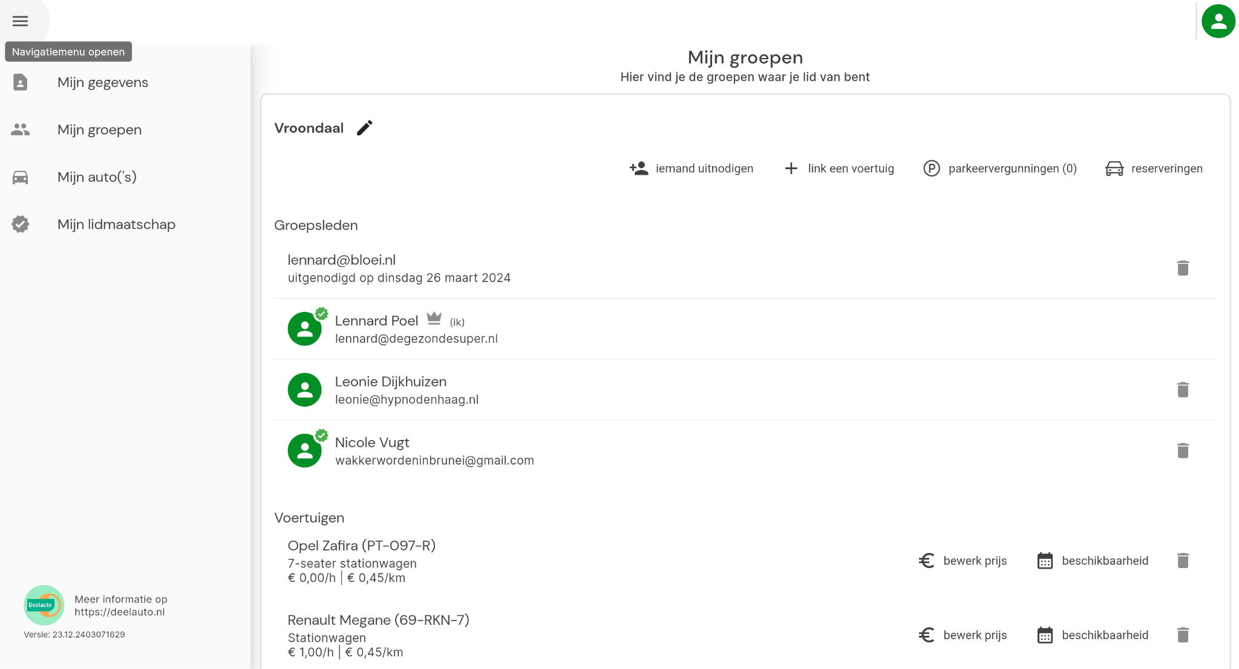
Ga naar mijn.deelauto.nl - wordt lid en maak een groep
Alle groepsleden worden lid van deelauto.nl op de website mijn.deelauto.nl
Meld je aan op mijn.deelauto.nl
Geef je persoonsgegevens in.
Een van de leden wordt groepsbeheerder en maakt een autodeelgroep
Maak een groep aan
Koppel een of meerdere auto’s aan de groep
Stel de kosten van de auto in. Je kan kiezen of je een KM prijs en/of een uurprijs wilt hanteren.
www.deelauto.nl

Slide 2
Groepsleden toevoegen aan de groep die gemaakt is
Vraag de leden het e-mailadres door te geven aan jou als groepsbeheerder.
Gebruik dit e-mailadres om een lid uit te nodigen. Matching vindt plaats op e-mailadres, dus gebruik hetzelfde e-mailadres!!!
Groepsleden bevestigen uitnodiging om lid te worden van de groep
Login op mijn.deelauto.nl
Accepteer de uitnodiging
www.deelauto.nl

Slide 3
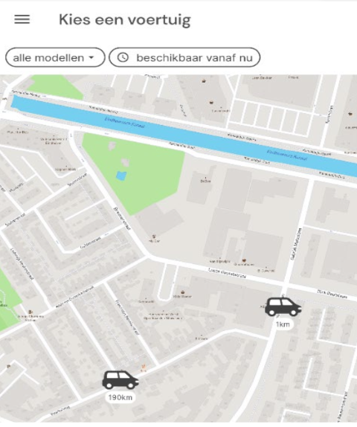
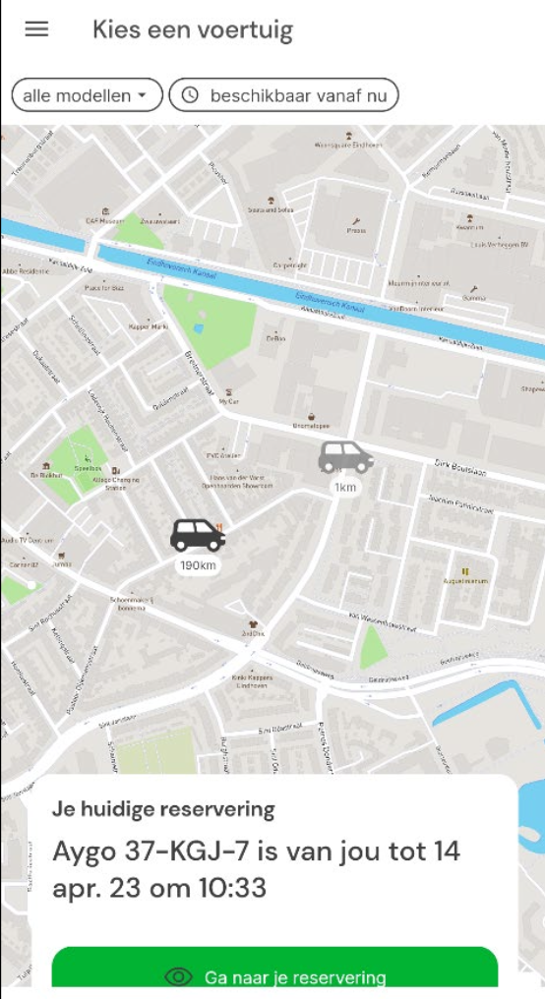
Download de app op je mobiel - reserveer en start je rit
Maak een reservering in de deelauto.nl app
Download de app in de appstore of playstore. Zoek op Deelauto.
Login met je inloggegevens die je ook op de mijn.deelauto.nl gebruikt.
Klik op de auto die je wilt reserveren.
Reserveer de auto voor het gewenste tijdstip.
Start je rit op de deelauto.nl app
Open de app klik op de reservering en start je rit.
Registreer de Kilometerstand:
Is er een kastje in de auto ingebouwd die de KM’s registreert dan kan je deze stap overslaan.
Anders noteer je de km stand bij de start van je rit EN aan het eind van je rit.
Sluit je rit af. De gemaakte rit inclusief kosten wordt opgeslagen.
www.deelauto.nl

Slide 4
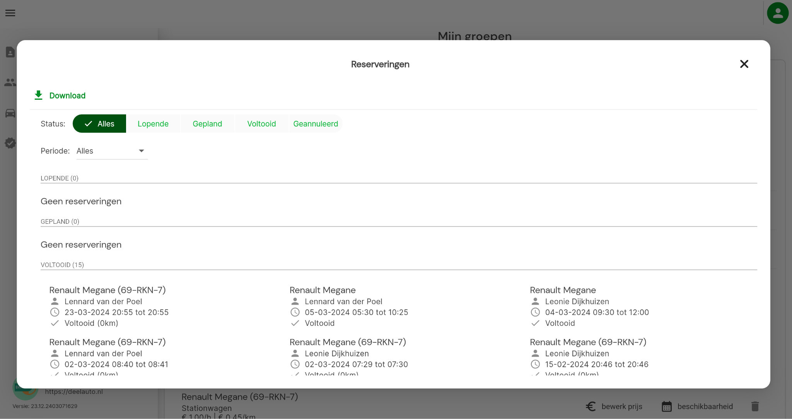
Ga naar mijn.deelauto.nl - bekijk de gemaakte ritten
Bekijk de de gemaakte ritten en de kosten van de ritjes per persoon
Login op mijn.deelauto.nl
Ga naar reserveringen
Maak je selectie van ritten.
Klik op download. Je exporteert nu de ritten naar een spreadsheet bestand
Voorbeeld excel bestand met ritjes
Je ziet wie welke rit heeft gemaakt en wat het kost.
Je kan eenvoudig de kosten per persoon optellen en een tikkie sturen.
www.deelauto.nl

